Slide 1






Учітесь, читайте,
І чужому научайтесь,
Й свого не цурайтесь. ( Т. Г. Шевченко)
ПІДПИСУЄМОСЬ НА КАНАЛ

Slide 2

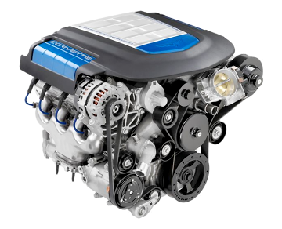
Задача 1.
Під час згоряння порції палива у двигуні виділилася кількість теплоти 150 МДж. Двигун при цьому виконав роботу 50 МДж. Обчисліть ККД двигуна.

Slide 3

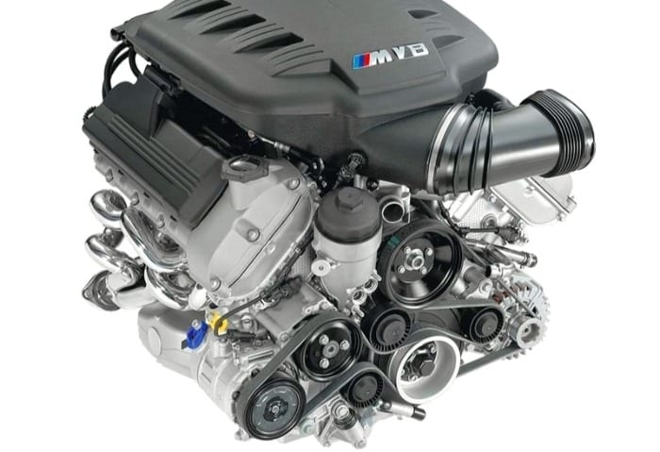
Задача 2.
Тепловий двигун виконав корисну роботу, що дорівнює 2,3 ⋅ 10⁷ Дж, і при цьому витратив
2 кг бензину. Обчисліть ККД цього двигуна.

Slide 4

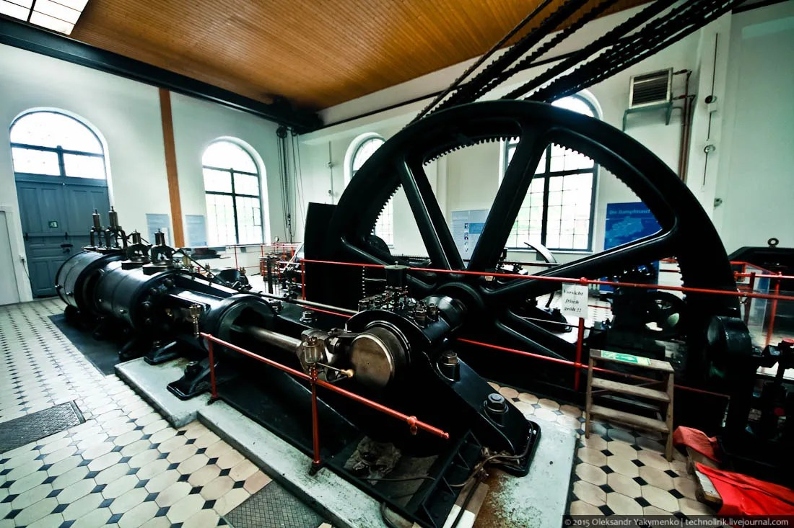
Задача 3.
Тепловий двигун із потужністю 36 кВт за
1 год роботи витратив 14 кг дизельного палива. Визначте ККД двигуна.

Slide 5

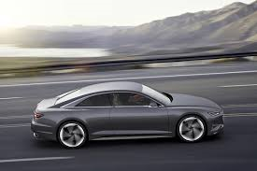
Задача 4.
За 3 год пробігу автомобіль, ККД якого дорівнює 25%, витратив 24 кг бензину. Яку середню потужність розвивав двигун автомобіля?

Slide 6

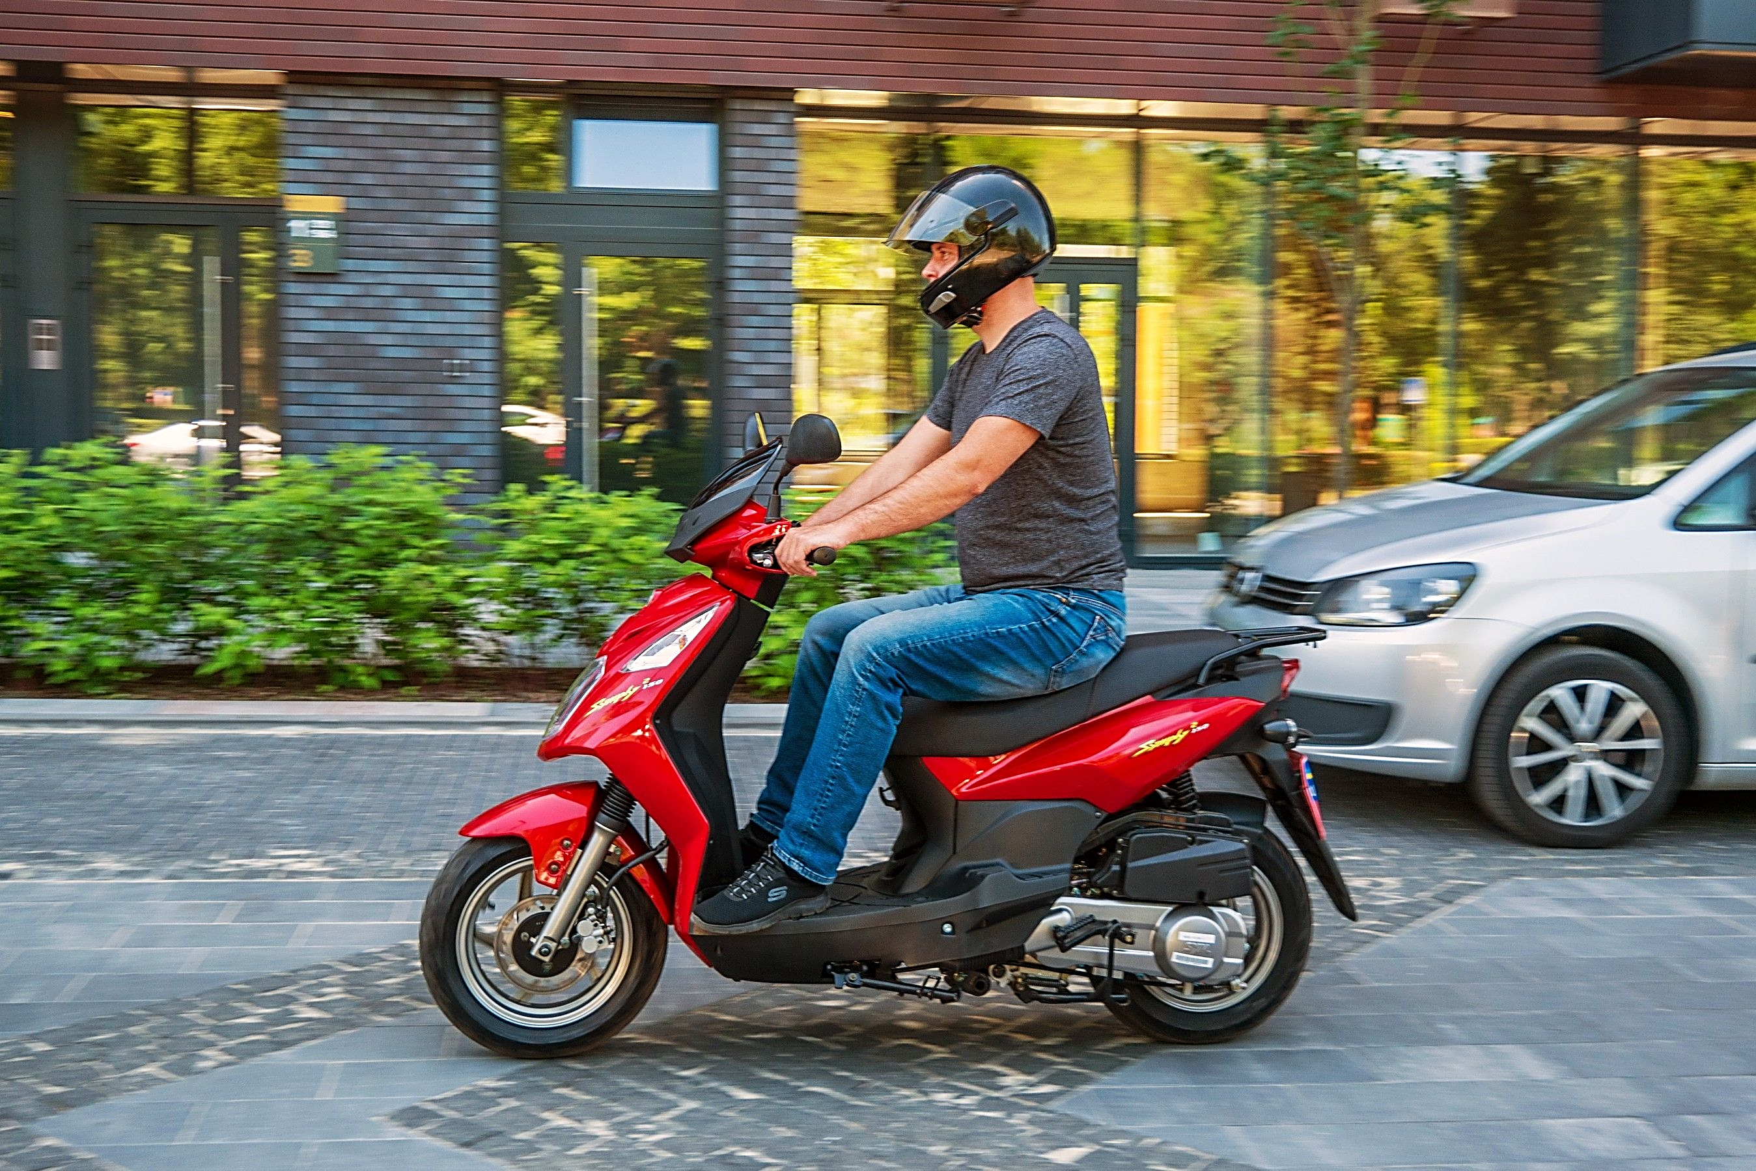
Задача 5.
Потужність двигуна на моторолері 882 Вт. На відстані 100 км він витрачає 1,5 кг бензину. ККД двигуна 15 %. Визначити швидкість, з якою він проходить відстань 100 км.

